Slide 1

Cuenta pública liceo andres bello
Gestión 2021
Rodrigo a. briones navarro

Slide 2

MISIÓN INSTITUCIONAL
Formar personas con las competencias cognitivas, intelectuales, sociales, culturales y valóricas necesarias para que puedan aportar a la humanidad y a su país como personas responsables, ciudadanos críticos y comprometidos, individuos solidarios, afectivos, respetuosos con sus congéneres y su entorno, que sean capaces de acceder a la educación superior.

Slide 3

VISIÓN INSTITUCIONAL
Queremos formar personas comprometidas con sus procesos de aprendizaje y con las competencias cognitivas, intelectuales, sociales, culturales y valóricas necesarias para desenvolverse eficientemente en una sociedad cambiante y altamente tecnificada para que sean un aporte a la humanidad y a su país como ciudadanos críticos, responsables y reflexivos.

Slide 4

SELLOS EDUCATIVOS
El Liceo Andrés Bello, se propone formar a sus estudiantes, colocando el acento en los siguientes sellos:
Exigencias académicas y proyección de los estudiantes hacia la educación superior.
Una educación integral a través de talleres formativos y actividades extracurriculares.
Desarrollo de un espíritu crítico en los estudiantes, a través de actividades que fomenten la lectura, intercambio de ideas y planteamiento de argumentos personales.
Respetuoso e inclusivo de la diversidad.

Slide 5
EFICIENCIA INTERNA
AÑO | ESTUDIANTES FINAL MATRICULADOS |  |  |  | ESTUDIANTES APROBADOS |  |  |  | ESTUDIANTES REPROBADOS
 | Nº Estudiantes |  | TOTAL |  | Nº Estudiantes |  | TOTAL |  | Nº Estudiantes |  | TOTAL
 | Nº | % | Nº | % | Nº | % | Nº | % | Nº | % | Nº | %
2018 | 670 | 100% | 670 | 100% | 607 | 91% | 607 | 91% | 63 | 9% | 63 | 9%
2019 | 640 | 100% | 640 | 100% | 596 | 93,2% | 608 | 93,2% | 44 | 6,7% | 44 | 6,7%
2020 | 652 | 100% | 652 | 100% | 615 | 94% | 615 | 94% | 37 | 6% | 37 | 6%
2021 | 595 | 100% | 592 | 100% | 579 | 97,3% | 579 | 97,3% | 16 | 2,7% | 16 | 2,7%

Slide 6
Resultados diagnóstico integral de aprendizajes
DIA

Slide 7

El objetivo de este diagnóstico es contribuir con un insumo que oriente al director y a su equipo a tomar decisiones de gestión, considerando los resultados del área académica y socioemocional de los estudiantes del establecimiento.

Slide 8
¿Qué permite esta información?
• Identificar el logro de los aprendizajes alcanzados por los estudiantes en el establecimiento.
• Analizar si los resultados son coherentes con la información de evaluaciones internas u otros datos que puedan aportar los equipos de trabajo (docentes de otras asignaturas, equipos de apoyo PIE, otros).
• A partir de la información, identificar los grados donde se observan aprendizajes más descendidos para trabajar con los docentes en acciones de mejora.
• Detectar grados con buenos niveles de logro para identificar prácticas, compartirlas y replicarlas en el establecimiento.
• Analizar si existen diferencias significativas entre estudiantes hombres y mujeres en las asignaturas de Lectura y Matemática, para detectar brechas a nivel del establecimiento y generar acciones de mejora.

Slide 9
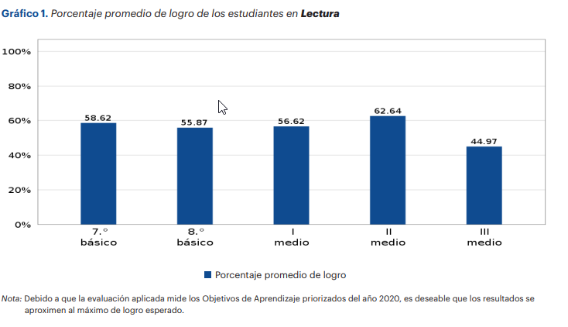

Slide 10
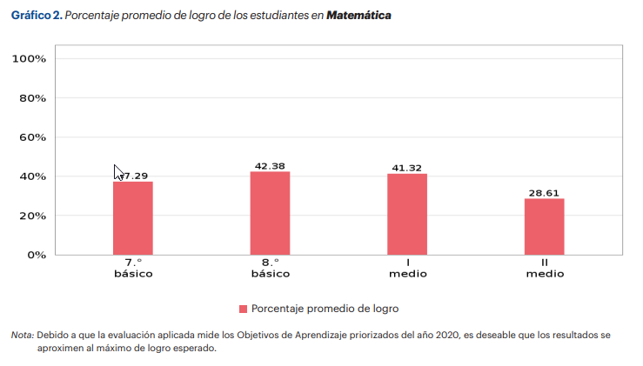

Slide 11
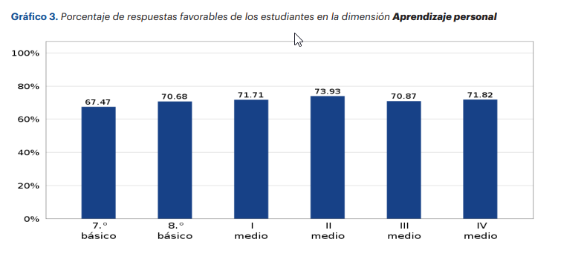

Slide 12
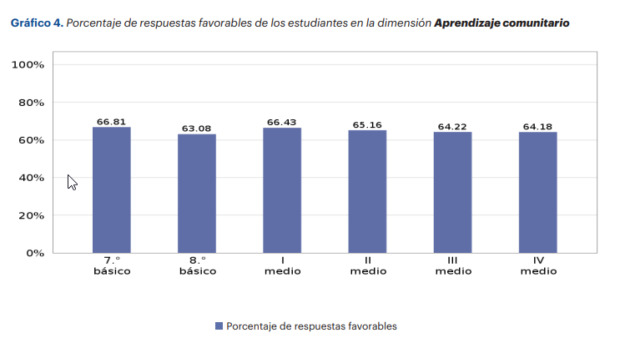

Slide 13
Resultados PDT y PSU

Slide 14
Proceso de selección Educación superior | Generación 2019 | Generación 2020 | Generación 2021
Matricula 4º Medio | 97 | 134 | 102
Inscritos | Sin información | 133 | 100
Rinden | 86 | 120 | 91
Postulan | Sin información | Alrededor de 80 (no comparten información) | 51
Seleccionados a Universidades | Sin información | 50 | 46
Como podemos observar en el cuadro anterior, el 91% de nuestros estudiantes de 4° medio rinde la PDT, de los cuales el 51% postula a una universidad, siendo seleccionados el 90% de ellos.

Slide 15
Resultados Pruebas de admisión a Educación superior | Generación 2019 | Generación 2020 | Generación 2021
PSU Lenguaje/ PDT Comprensión lectora | 534 | 486 | 528
PSU Matemática/PDT Matemática | 518 | 481 | 520
PSU Historia, Geografía y Ciencias sociales/ PDT Historia y Ciencias sociales | No rinden prueba | 496 | 535
PSU Ciencias/PDT Ciencias | 527 | 491 | 501

Slide 16
Informe de gestión por estamento
Unidad técnico pedagógica

Slide 17
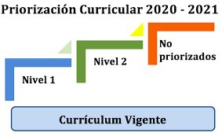
Gestión curricular
Desde inicios de año, se planificó el trabajo pedagógico considerando el currículo priorizado indicado por el Ministerio de Educación, abarcando el nivel 1, como programa curricular de cada nivel. Inicialmente se consideró la realización de clases en aulas virtuales (sincrónicas), transitando paulatinamente hasta llegar a una enseñanza semipresencial (híbridas), en niveles básicos y presenciales en los niveles de educación media.
Trabajo reflexivo
Trabajo técnico por departamento
Coordinadores

Slide 18
Enseñanza y aprendizaje en el aula
El proceso de enseñanza y aprendizaje en el aula se vio fortalecido cuando nuestros docentes planificaron trabajos interdisciplinarios por nivel, logrando optimizar tiempos y recursos pedagógicos en beneficio de los aprendizajes de todos los estudiantes.
Trabajo interdisciplinario por nivel
Formulación de proyectos
Optimización de tiempos
Evaluación diversificada

Slide 19
Implementación del decreto Nº 67, artículo Nº 12
Proceso de acompañamiento para estudiantes presentaron dificultades de aprendizaje
Lograr acceder, participar y progresar en su aprendizaje
Nivel | Estudiantes
 | Total nivel | Nº de estudiante | %
7º Básico | 60 | 5 | 8,3%
8º Básico | 85 | 11 | 12,9%
Iº Medio | 117 | 16 | 13,9%
IIº Medio | 128 | 12 | 11,6%
IIIº Medio | 103 | 22 | 21,3%
IVº Medio | 102 | 0 | 0%
Total | 595 | 66 | 11,09%

Slide 20
Informe de gestión por estamento
Convivencia Escolar

Slide 21
Apoyo y contención a la comunidad educativa
En busca de llegar a todos los estamentos, se realiza difusión de material interactivo de apoyo, contención y promoción de bienestar social, comunitario y personal. Este material audio visual y digital como PDF, PPT, videos educacionales, flayers, etc., busca llegar a trabajadores, estudiantes, apoderados y toda la comunidad educativa del liceo Andrés Bello, con el fin de realizar contención a la comunidad, entregando herramientas para su estado emocional en estos difíciles tiempos de pandemia.
Trabajo presencial desde agosto en el liceo.
Seguimiento apoyo y contención de estudiantes familias y apoderados.
Casos Covid 19
El material es subido a diferentes plataformas web como, Facebook, Instagram exclusivos y administrados por convivencia escolar LAB y la página oficial del Liceo Andrés Bello. Este material se sube de manera semanal, proporcionando una batería de estrategias y canales de comunicación frente a las necesidades de cada integrante de la comunidad.

Slide 22
Protocolo de conectividad
El concepto denominado teletrabajo o trabajo remoto, comenzó a ser la principal herramienta para tratar de suplir aquellas tareas que se hacían de manera presencial desde los distintos roles que cada integrante del establecimiento desempeña.
Por este motivo, resulta perentorio establecer los parámetros en los cuales se debe cimentar el trabajo realizado desde el hogar a través de internet, con la finalidad de dar un uso académico a esta herramienta tecnológica y que las actividades online sean vistas como una extensión de la clase presencial, donde las normas, derechos y deberes sean equivalentes a un contexto formal y educativo.

Slide 23
Estudiantes
Intervenciones en horas de consejo de curso y orientación.
Formulación de decálogo de procedimientos para derivaciones e intervenciones de estudiantes.
Apoyo a la comunidad, mediante cápsulas educativas, entregando herramientas para disminuir los efectos negativos del confinamiento.
Entrevistas individuales a los estudiantes para abordar problemáticas por motivos de índole emocional, familiares, vulneración de derecho y/o Sociales.
Apoderados
Ciclos de webinar:
“Desafíos de la enseñanza media y Técnicas de estudio”
“Educación sobre ciber-acoso y paternidad responsable”
“Resiliencia familiar en tiempos adversos”
“herramientas parentales frente a la prevención del consumo de drogas”.

Slide 24
Profesores y asistentes de la educación
Orientar a la comunidad educativa sobre una ética de cuidado saludable en confinamiento, a través de webinars y talleres psicosociales educativos.
Charlas para docentes. Se orientó a la comunidad educativa sobre una ética de cuidado saludable en confinamiento, a través de talleres y charlas psico-educativas vía Meet en Horario de GPT.

Slide 25
Entrega de insumos tecnológicos
Para desarrollar la acción de entrega de insumos tecnológicos, se realizó un levantamiento de información y se pesquisó a toda la comunidad educativa. Tanto a estudiantes como a docentes.
Tablet
Se entregaron un total de 35 tablet
Internet
Se entregaron un total de 29 conexiones de internet.
Notebook
Solo se entregó un notebook

Slide 26
Informe de gestión por estamento
Aulas conectadas e implementación digital

Slide 27
Aulas conectadas e implementación digital
El nuevo contexto digital, lleno de estímulos, entretención y oportunidades de comunicación e información inmediatas, trae desafíos para el sistema escolar, que compite con una multiplicidad de potenciales interferencias para el aprendizaje. De esta manera, el reto está en adaptar las metodologías de enseñanza y los contenidos a los estudiantes de hoy, reconociendo sus características e intereses y potenciando las habilidades de los jóvenes de la era digital, de modo de incorporar el mundo de la tecnología a los establecimientos educacionales.
Google Workspace LAB
Correos electrónicos institucionales (2021) con dominio propio @liceoandrebello

Slide 28
Aulas conectadas del liceo Andres Bello
El Liceo Andrés Bello cuenta con un total de 17 AULAS CONECTADAS , independientes e implementadas con:
PC desktop de escritorio.
Sistema de sonido surround anclado en pared.
Data show anclado al techo.
Aps wireless para conectividad.
Red de fibra óptica de 100 megabytes .
Cámara web full HD 1920 x 720 píxeles con autoenfoque.
Trípode para cámara web.
Sistema profesional de micrófonos bluetooth para cada docente.
1 pizarra interactiva de 55 pulgadas.

Slide 29
Cuenta presupuestaria
Resumen financiero

Slide 30
Ingresos por subvención
N° | Centro de costo | Monto
1 | Subvención de escolaridad | 582.584.783.-
2 | Subvención Escolar Preferencial Ley N° 20.248. Remanente año 2020 | 12.058.226.-
3 | Subvención Escolar Preferencial Ley N° 20.248 año 2021 | 122.256.029.-
4 | Otros | 289.324.998.-
5 | Licencias médicas | 32.124.308.-
6 | C x C Recuperación de préstamos ingresos por percibir | 2.315.563.-
7 | Subvención de mantención | 10.036.787.-
 | Total | 1.040.663.907

Slide 31
Resumen de egreso pagado por centro de costos
Los ingresos percibidos por las diferentes subvenciones permiten el funcionamiento administrativo e integral del establecimiento, utilizándose para:
Pagar salarios del personal
Asignación de reconocimiento profesional
Asignación de tramo de desarrollo profesional
Asignación de experiencia
Materiales y útiles de aseo
Servicios de aseo
Pago de servicios de aguas
Pago de servicios de electricidad
Asignaciones contempladas en la ley N° 19.070
Cotizaciones previsionales
Aguinaldos de fiestas patrias
Aguinaldos de navidad
Asignación de responsabilidad
Entre otros gastos de gestión

Slide 32
Resumen de egresos por subvención de mantenimiento
Mantención y reparación en baños del personal
Mantención y reparación en baños de estudiantes
Instalación de sistema eléctrico en salas de clases
Cambio de cierre perimetral en cancha del patio norte
Reparación de piso en sala de profesores
Reparación de puertas en salas de clases
Entre otros gastos menores

Slide 33
Resumen de egresos por Subvención escolar Preferencial
N° | Item | Monto
1 | Materiales de oficina | 1.042.544.-
2 | Textos y otros materiales de enseñanza | 2.221.462.-
3 | Materiales y útiles de aseo | 5.264.441.-
4 | Insumos, repuestos e insumos computacionales | 2.613.421.-
5 | Materiales para mantención y reparación de inmuebles | 800.007.-
6 | Equipos menores | 542.057.-
7 | Servicios de publicidad | 321.300.-
8 | Pasajes, fletes y bodegaje | 7.140.-
9 | Otros arriendos de sistemas salas de cuna | 4.563.010.-
10 | Otros arriendos de sistemas de software | 9.876.781.-
11 | Cursos de capacitación | 4.652.500.-
12 | Gastos de representación, protocolo y ceremonial | 499.800.-
13 | Premios y otros | 899.622.-
14 | Maquinarias y equipos de oficina | 813.960.-
15 | Otras | 3.144.996.-
16 | Equipos computacionales y periféricos | 12.073.534.-
17 | Para personas | 2.449.999.-
18 | Sueldos en recursos humanos | 60.045.917.-
 | Total | 111.832.491.-

Slide 34
Proyección 2022

Slide 35
Nudos críticos
La gestión de liderazgo requiere cambios profundos en sus estrategias y diseño de acciones. Esta dimensión debe abordar los nuevos desafíos que impone el actual contexto y las demandas de la comunidad, formulando estrategias coherentes con estas e implementado acciones que nos permitan avanzar en el logro de los aprendizajes de nuestros estudiantes y su formación integral. Además, desde el liderazgo, se requiere fortalecer la gestión pedagógica al interior del establecimiento, avanzado hacia un modelo más efectivo en el aula e integrando elementos como la tecnología, la innovación y el método de aprendizaje basado en proyectos.
La comunidad educativa presenta cambios significativos este año escolar. El actual director asume a fines de noviembre del año pasado, tras la renuncia del titular del cargo y se encuentra a la espera del llamado a concurso público para postular. El equipo de gestión también presenta cambios, se nombró una nueva jefa técnica y coordinadora PIE, las cuales deben transitar hacia el trabajo un trabajo en equipo efectivo y cohesionado, aprendiendo los desafíos del cargo.
Por otro lado, es necesario definir e implementar acciones que permitan mejorar el clima laboral al interior de la sala de profesores, reestablecer confianzas y avanzar en la consolidación de un equipo de profesores que centre sus objetivos y motivaciones en mejorar los procesos de enseñanza y aprendizaje de todos nuestros estudiantes.

Slide 36
Propuestas de mejora
Consolidar el trabajo interdisciplinario entre los diferentes departamentos, propiciando la implementación de estrategias innovadoras, que permitan aseguran la articulación y coherencia del currículum con las prácticas de enseñanza y evaluación. Para ello, se debe fortalecer y cohesionar el equipo docente, desarrollando capacidades profesionales, de liderazgo pedagógico y de trabajo colaborativo; destacando las practicas exitosas y motivando a la innovación pedagógica.
Modelar y promover un clima de confianza entre toda la comunidad escolar, fomentando el diálogo y la promoción de una cultura de trabajo colaborativa, tanto entre los profesores como de estos con los estudiantes, en pro de la eficacia colectiva y mejora continua.
Revisar y redefinir en conjunto con la comunidad educativa el proyecto educativo institucional, poniendo énfasis en el mejoramiento continuo de los aprendizajes, así como también, en los valores de la equidad, la inclusión y el respeto a la diversidad.
Generar condiciones y espacios de reflexión y trabajo técnico, de manera sistemática y continua, para la construcción de una comunidad de aprendizaje profesional.
Mejorar el clima laboral.

Slide 37
Implementación de proyectos innovadores
Capacitar a los docentes en el método de Aprendizajes Basado en Proyectos (ABP) y proyectos STEM (ciencia, tecnología, ingeniería y matemática), para fomentar y desarrollar en los estudiantes el aprendizaje de contenidos y habilidades del siglo XXI.

Slide 38
Muchas gracias

